Slide 1
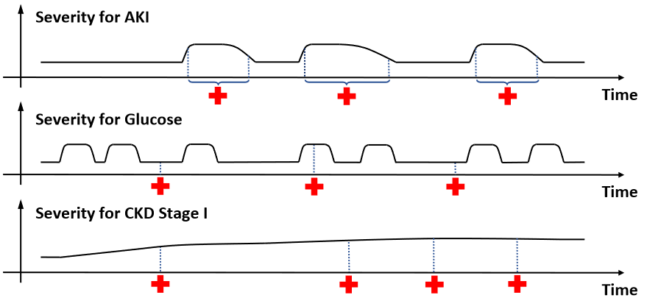
缺失标记
原始数据
融合医学偏差
插补数据

